Slide 1
Ενζυμική Αποτρίχωση (Θ)
Ανοικτά Ακαδημαϊκά Μαθήματα στο ΤΕΙ Αθήνας
Ενότητα 1: Δέρμα
Δρ. Ευαγγελία Πρωτόπαπα, Καθηγήτρια Φαρμακοποιός - Αισθητικός
Τμήμα Αισθητικής και Κοσμητολογίας
Το περιεχόμενο του μαθήματος διατίθεται με άδεια Creative Commons εκτός και αν αναφέρεται διαφορετικά | Το έργο υλοποιείται στο πλαίσιο του Επιχειρησιακού Προγράμματος «Εκπαίδευση και Δια Βίου Μάθηση» και συγχρηματοδοτείται από την Ευρωπαϊκή Ένωση (Ευρωπαϊκό Κοινωνικό Ταμείο) και από εθνικούς πόρους.

Slide 2
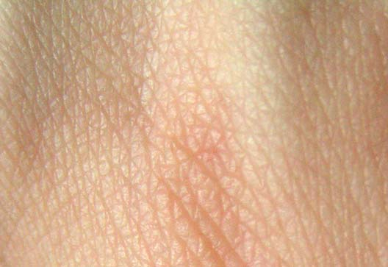
Δέρμα 1/7
Το δέρμα αποτελεί το καλυπτήριο όργανο του σώματος.
Αποτελείται από την επιδερμίδα με τα εξαρτήματά της και το χόριο με το υποδόριο λίπος.
“Human skin structure”, από CommonismNow με άδεια CC BY-SA 3.0

Slide 3
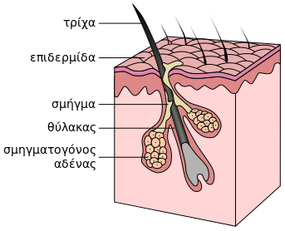
Δέρμα 2/7
Τα εξαρτήματα της επιδερμίδας περιλαμβάνουν τους σμηγματογόνους, τους αποκρινείς και τους ιδρωτοποιούς αδένες, τις τρίχες και τους όνυχες.
“Hair follicle-el”, από Palosirkka διαθέσιμο ως κοινό κτήμα

Slide 4
Δέρμα 3/7
Λόγω του ότι το δέρμα έρχεται σε άμεση επαφή με το εξωτερικό περιβάλλον, διαθέτει ορισμένες ιδιότητες, απαραίτητες για την επιβίωση του ατόμου. Είναι αδιαπέραστο από μικροοργανισμούς και χημικές ουσίες, δεν επιτρέπει την προς τα έξω απώλεια υγρών και προστατεύει δια της χρωστικής του ουσίας (η μελανίνη που βρίσκεται στα μελανοκύτταρα) από τη βλαπτική δράση της υπεριώδους ακτινοβολίας. Το δέρμα αποτελεί έναν εξωτερικό μη ειδικό μηχανισμό άμυνας.
el.wikipedia.org

Slide 5
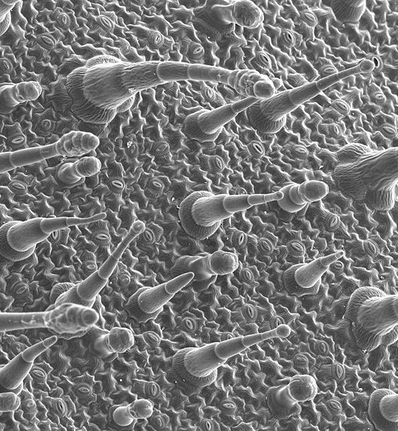
Δέρμα 4/7
Μακροσκοπικά η επιφάνεια του δέρματος είναι ανώμαλη, καλύπτεται από τρίχες σε ορισμένα μέρη του σώματος (κεφαλή, μασχάλες, εφήβαιο, άνω χείλος στους άνδρες και παρειές) και από χνούδι σε σχεδόν όλο το υπόλοιπο σώμα (εκτός από τις παλάμες, τα πέλματα, την καμπτική επιφάνεια των δακτύλων κ.α.).
“Leaf epidermis”, από Calliopejen1 διαθέσιμο ως κοινό κτήμα

Slide 6
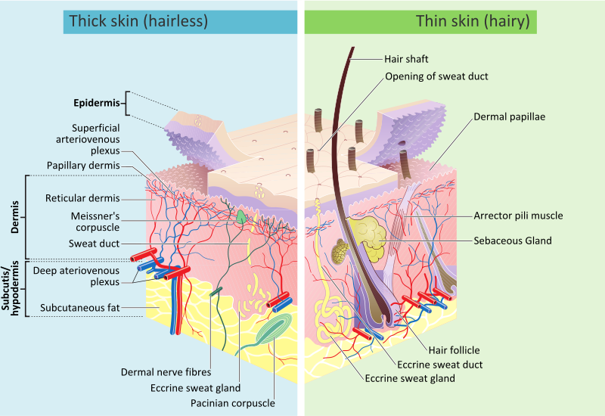
“Skin layers”, από Stvltvs με άδεια CC BY-SA 3.0

Slide 7
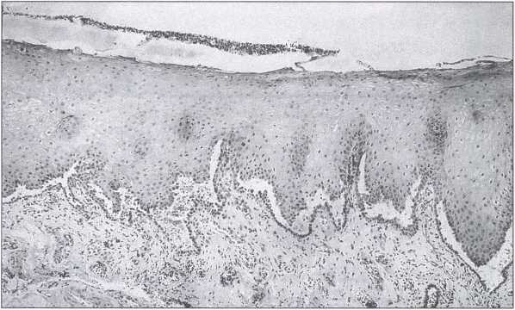
Δέρμα 5/7
Το πάχος του δέρματος είναι διαφορετικό από άτομο σε άτομο, καθώς και στα διάφορα μέρη του σώματος του ίδιου του ατόμου.

Slide 8
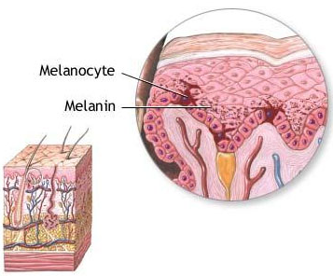
Δέρμα 6/7
Το χρώμα του δέρματος οφείλεται στη μελανίνη. Η μελανίνη είναι φυσιολογική χρωστική, εντοπισμένη στην κερατίνη στιβάδα της επιδερμίδας και στην ανατομική θέση των επιπολής αγγείων.
“Illu skin02”, από Arcadian διαθέσιμο ως κοινό κτήμα

Slide 9
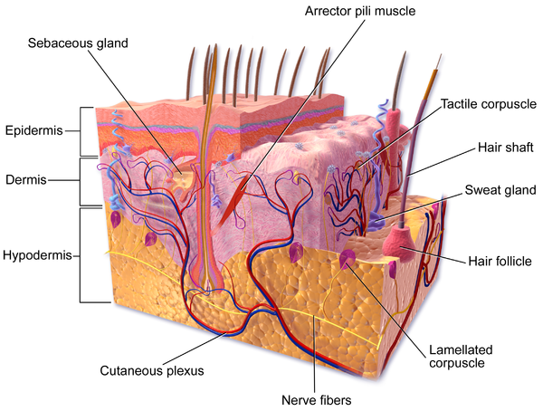
Δέρμα 7/7
Το δέρμα χωρίζεται σε τρεις στιβάδες:
Την επιδερμίδα,
Το χόριο ή κυρίως δέρμα
Το υπόδερμα ή υποδερμίδα.
“Blausen 0810 SkinAnatomy 01”, από BruceBlaus με άδεια CC BY 3.0

Slide 10
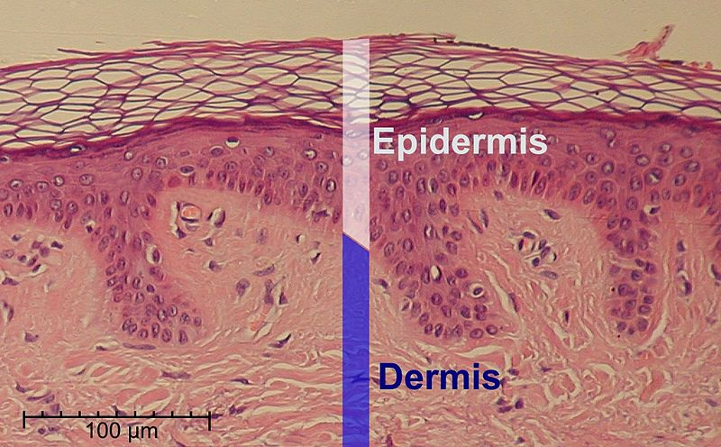
Επιδερμίδα
Η επιδερμίδα είναι η εξωτερική λεπτή επιφανειακή προστατευτική στιβάδα του δέρματος.
“Epidermis-delimited”, από Mikael Häggström διαθέσιμο ως κοινό κτήμα

Slide 11
Επιδερμίδα
Αποτελείται από πολύστιβο πλακώδες ή μαλπιγιανό επιθήλιο με μορφή μωσαϊκού, που αποτελείται από πολλούς στοίχους κυττάρων διατεταγμένων σε πολλαπλές στιβάδες:
Βασική ή μητρική στιβάδα
Μαλπιγιανή ή ακανθωτή στιβάδα
Κοκκιώδης στιβάδα
Κερατίνη στιβάδα
Διαυγής στιβάδα ή διαυγές στρώμα
Δερματοεπιδερμική Σύναψη

Slide 12
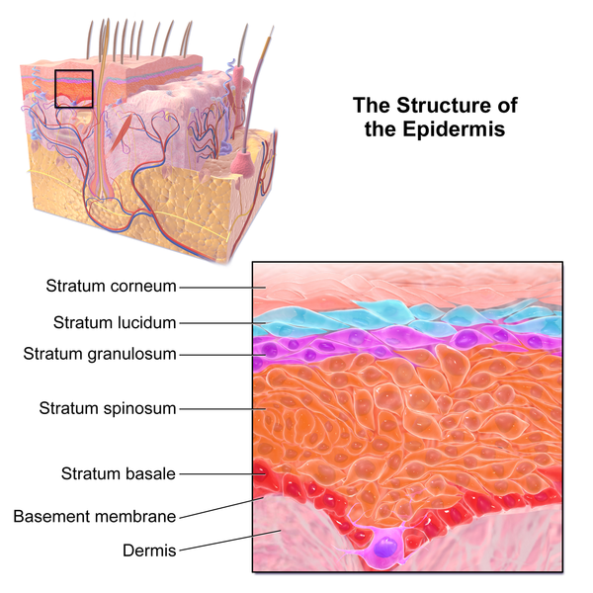
Επιδερμίδα
“Blausen 0353 Epidermis”, από BruceBlaus με άδεια CC BY 3.0

Slide 13
Χόριο 1/2
Στο χόριο, ανευρίσκεται συνδετικός ιστός, ενδιάμεση βασική ουσία (θεμέλια) και λεμφικά και αιμοφόρα αγγεία.
Ο συνδετικός ιστός αποτελείται από ίνες διατεταγμένες σε δεσμίδες, που σχηματίζονται από τους ινοβλάστες. Οι ίνες διακρίνονται σε ίνες κολλαγόνου και ίνες ελαστίνης.
Στις ιστολογικές τομές διακρίνουμε το θηλώδες και το δικτυωτό δέρμα.

Slide 14
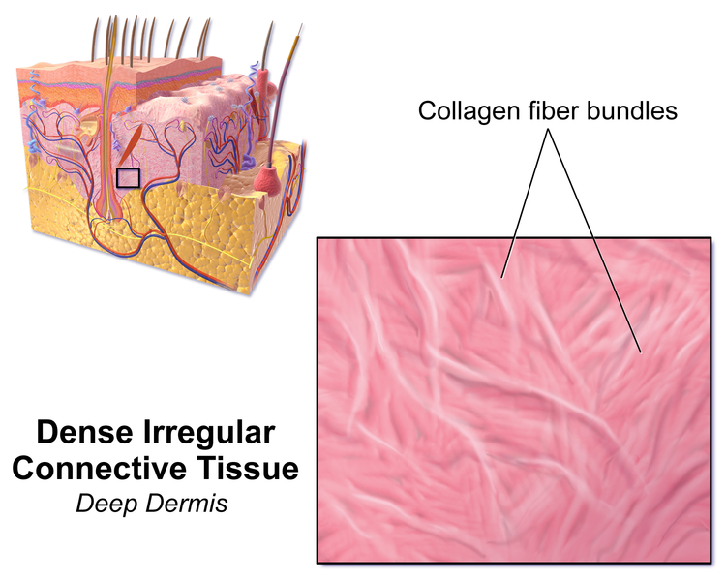
Χόριο 2/2
Ίνες κολλαγόνου
“Blausen 0353 Epidermis”, από BruceBlaus με άδεια CC BY 3.0

Slide 15
Υπόδερμα
Το δέρμα έχει πάχος 2-30 mm και αποτελείται από συνδετικό ιστό, ίνες κολλαγόνου και ελαστίνης και από λιπώδη κύτταρα.
Από το υπόδερμα διέρχονται τα αγγεία και νεύρα του δέρματος, βρίσκονται δε μέσα σε αυτό οι νευρικές απολήξεις, ιδρωτοποιοί αδένες και τριχοσμηγματογόνοι θύλακες.

Slide 16
Λειτουργίες δέρματος
Οι κυριότερες λειτουργίες του δέρματος είναι:
Θερμορύθμιση,
Φραγμός σε ξένες ουσίες,
Προφύλαξη από μηχανικά ερεθίσματα,
Αισθητήριου οργάνου,
Ανοσολογικός ρόλος,
Εκκριτική λειτουργία,
Μεταβολικός ρόλος,
Κοινωνικο-σεξουαλική επικοινωνία.

Slide 17
Τρίχα 1/4
Η τρίχα είναι νηματοειδές βιολογικό υλικό που φύεται από το δέρμα. Αποτελείται από την πρωτεΐνη κερατίνη.
Αποτελείται από τη ρίζα (follicle ή root) και το στέλεχος (shaft). Η ρίζα εσωκλείεται στο τριχοθυλάκιο, καταδύεται στο δέρμα με κλίση και καταλήγει στο βολβό (bulb).
“Blausen 0806 Skin RootHairPlexus”, από BruceBlaus με άδεια CC BY 3.0

Slide 18
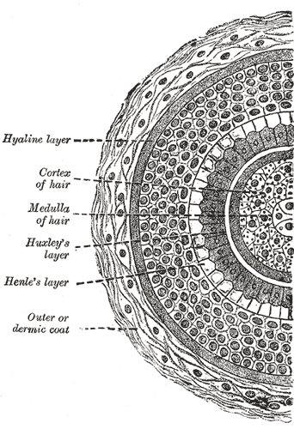
Τρίχα 2/4
Κάθε τρίχα αποτελείται, από μέσα προς τα έξω, από:
Την φλοιώδη ουσία,
Την μυελώδη ουσία και
Το περιτρίχιο.
“Gray945”, από Pngbot διαθέσιμο ως κοινό κτήμα

Slide 19
Τρίχα 3/4
Οι τρίχες διαφέρουν μεταξύ τους ως προς το μέγεθος, το σχήμα, τη χροιά και την πυκνότητα αναλόγως του ατόμου, του φύλου, της ηλικίας και της φυλής.
Ως προς το μέγεθος διακρίνονται σε:
τελογενείς, μακριές και παχιές τρίχες,
χνοώδεις, στερούνται μυελού και είναι λεπτές και κοντές,
βραχείες τρίχες όπου υπάγονται οι βλεφαρίδες και οι τρίχες των φρυδιών.
Notes:
Strand of human hair at 200× magnification.

Slide 20
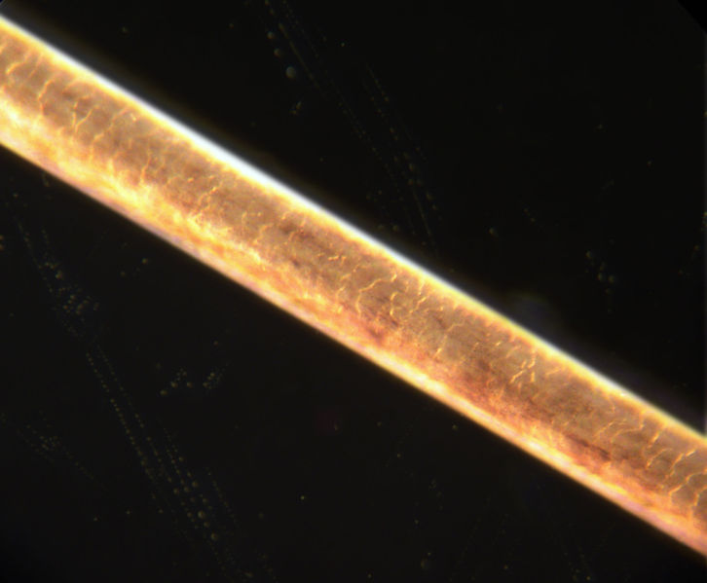
Τρίχα 4/4
Το μήκος των τριχών κυμαίνεται από 0,5mm έως 1,5mm και το πάχος τους από 0,007mm έως 0,17mm.
Διακρίνουμε:
τις λείες (λευκή φυλή)
ούλες (μαύρη φυλή)
“Menschenhaar 200 fach”, από Jan Homann διαθέσιμο ως κοινό κτήμα
Notes:
Strand of human hair at 200× magnification.

Slide 21
Τύποι τριχώματος
Εμβρυϊκό τρίχωμα
Χνοώδες τρίχωμα
Ενδιάμεσο τρίχωμα
Τελικό τρίχωμα

Slide 22
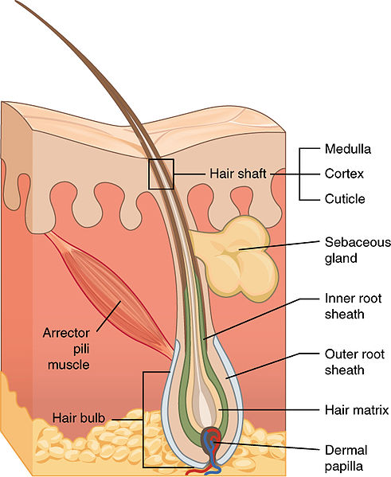
Θύλακoς τρίχας 1/4
Ο θύλακoς της τρίχας είναι το σημείο στο δέρμα από όπου φύεται η τρίχα. Στο θύλακo είναι προσκολλημένοι σμηγματογόνοι αδένες που εκκρίνουν το σμήγμα, ουσία που λιπαίνει τις τρίχες και το δέρμα.
Αποτελείται από επιθηλιακά κύτταρα τα οποία διατάσσονται σε δυο στρώματα:
Τον έσω ή επιθηλιακό θύλακο
Τον έξω ή ινώδη θύλακο
“506 Hair”, από CFCF με άδεια CC BY 3.0

Slide 23
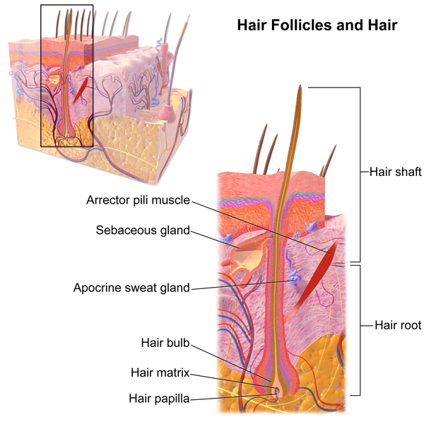
Θύλακoς τρίχας 2/4
Στο θύλακo επίσης αναρτάται και ένας μυς, ο ορθωτήρας μυς της τρίχας που μπορεί και σηκώνει την, συνήθως γερμένη, τρίχα κάθετα στην επιφάνεια του δέρματος.
“Blausen 0438 HairFollicleAnatomy 02”, από BruceBlaus με άδεια CC BY 3.0

Slide 24
Θύλακoς τρίχας 3/4
Έσω ή επιθηλιακός θύλακος, είναι συνέχεια της επιδερμίδας και καταλήγει στους σμηγματογόνους αδένες. Αποτελείται από δυο στιβάδες:
Έσω κολεός, σχηματίζεται από:
επιδερμίδα της θήκης της τρίχας
στιβάδα του Huxley
στιβάδα του Henle
Έξω κολεός
Αποτελεί συνέχεια της μαλπιγιανής στιβάδας

Slide 25
Θύλακoς τρίχας 4/4
Έξω ή ινώδης θύλακος, αποτελείται από κύτταρα που αντιστοιχούν στην βασική στιβάδα της επιδερμίδας. Ενώνεται με το χόριο και σε αυτόν προσφύεται ο ορθωτήρας μυς της τρίχας, αποτελείται από τρεις υμένες (από έξω προς τα μέσα):
Τον υαλώδη
Τον κυκλοτερή ινώδη
Τον επιμήκη ινώδη
Ο υαλώδης υμένας, όταν αποσπασθεί μια τρίχα, παραμένει πάντα μέσα στον θύλακο, ενώ ο κυκλοτερής ινώδης και ο επιμήκης ινώδης δεν παραμένουν.

Slide 26
Κύκλος ανάπτυξης της τρίχας
Η δραστηριότητα των τριχών είναι διαλείπουσα – κυκλική. Κάθε θύλακoς περνά περιόδους ηρεμίας εναλλασσόμενες με περιόδους δραστηριότητας και παραγωγής τρίχας.
Στάδια ανάπτυξης τριχών:
αναγενές στάδιο,
καταγενές στάδιο,
τελογενές στάδιο.

Slide 27
Αναγεννητικά (αρχέγονα) κύτταρα
Όσον αφορά την τρίχα, οι μέχρι σήμερα αντιλήψεις θεωρούσαν το βολβό της ως έδρα των αρχέγονων κυττάρων της. Οι τελευταίες, όμως, έρευνες, οι οποίες θα αναπτυχθούν λε­πτομερώς στη συνέχεια, τοποθετούν τα αρχέγονα κύτταρα της τρίχας στη θέση Wulst (αγγλιστί Bulge) ή εξόγκωμα.

Slide 28
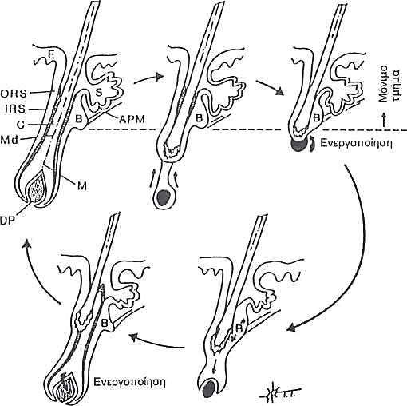
Κύκλος ανάπτυξης τριχών θεωρία της ενεργοποίησης του εξογκώ­ματος 1/4
Δείχνονται διάφορες φάσεις του κύκλου της τρίχας:
(a) αναγενές IV,
(b) καταγενές,
(c) τελογενές,
(d) αναγενές II και
(e) αναγε- νές IV

Slide 29
Κύκλος ανάπτυξης τριχών θεωρία της ενεργοποίησης του εξογκώ­ματος 2/4
ΑΡΜ = ανελκτήρας μυς της τρίχας,
Β = εξόγκωμα,
C = φλοι­ός,
DP = θηλή,
Ε = επιδερμίδα,
IRS = εσωτερικό έλυτρο ρίζας,
Μ = μήτρα,
Μ = μυελός,
ORS = εξωτερικό έλυτρο ρίζας
S = σμηγ­ματογόνος αδένας.

Slide 30
Κύκλος ανάπτυξης τριχών θεωρία της ενεργοποίησης του εξογκώ­ματος 3/4
Β και Β* αντιπροσωπεύουν κύτταρα εξογκώμα­τος σε ηρεμία ή ενεργοποιημένα αντιστοίχως. Τα κύτταρα του θυ­λάκου επάνω από τη διακεκομμένη γραμμή σχηματίζουν το γόνιμο μέρος του θυλάκου, τα κερατινοκύτταρα κάτω από τη γραμμή, υπο­στρέφονται κατά την καταγενή και τελογενή, επομένως δεν είναι απαραίτητα.

Slide 31
Κύκλος ανάπτυξης τριχών θεωρία της ενεργοποίησης του εξογκώ­ματος 4/4
Το πρότυπο αυτό καθορίζει τέσσερα κύρια στοιχεία στον έλεγχο της κυκλικής αύξησης του θυλάκου της τρίχας: (c) ενεργοποίηση του εξογκώματος από τη θηλή (e) ενεργοποίηση της μεσεγχυματικής θηλής από την αναπτυσσόμενη μήτρα (a) περιορισμέ­νο αναγεννητικό δυναμικό των μητρικών κυττάρων και (b) προς τα άνω μετανάστευση της θηλής (Cotsarelis et al., 1990).

Slide 32
Τέλος Ενότητας

Slide 33
Σημειώματα

Slide 34
Σημείωμα Αναφοράς
Copyright Τεχνολογικό Εκπαιδευτικό Ίδρυμα Αθήνας, Ευαγγελία Πρωτόπαπα 2014. Ευαγγελία Πρωτόπαπα. «Ενζυμική Αποτρίχωση (Θ). Ενότητα 1: Δέρμα». Έκδοση: 1.0. Αθήνα 2014. Διαθέσιμο από τη δικτυακή διεύθυνση: ocp.teiath.gr.

Slide 35
Σημείωμα Αδειοδότησης
Το παρόν υλικό διατίθεται με τους όρους της άδειας χρήσης Creative Commons Αναφορά, Μη Εμπορική Χρήση Παρόμοια Διανομή 4.0 [1] ή μεταγενέστερη, Διεθνής Έκδοση. Εξαιρούνται τα αυτοτελή έργα τρίτων π.χ. φωτογραφίες, διαγράμματα κ.λ.π., τα οποία εμπεριέχονται σε αυτό. Οι όροι χρήσης των έργων τρίτων επεξηγούνται στη διαφάνεια «Επεξήγηση όρων χρήσης έργων τρίτων».
Τα έργα για τα οποία έχει ζητηθεί και δοθεί άδεια αναφέρονται στο «Σημείωμα Χρήσης Έργων Τρίτων».
[1] http://creativecommons.org/licenses/by-nc-sa/4.0/
Ως Μη Εμπορική ορίζεται η χρήση:
που δεν περιλαμβάνει άμεσο ή έμμεσο οικονομικό όφελος από την χρήση του έργου, για το διανομέα του έργου και αδειοδόχο
που δεν περιλαμβάνει οικονομική συναλλαγή ως προϋπόθεση για τη χρήση ή πρόσβαση στο έργο
που δεν προσπορίζει στο διανομέα του έργου και αδειοδόχο έμμεσο οικονομικό όφελος (π.χ. διαφημίσεις) από την προβολή του έργου σε διαδικτυακό τόπο
Ο δικαιούχος μπορεί να παρέχει στον αδειοδόχο ξεχωριστή άδεια να χρησιμοποιεί το έργο για εμπορική χρήση, εφόσον αυτό του ζητηθεί.

Slide 36
Επεξήγηση όρων χρήσης έργων τρίτων
©
Δεν επιτρέπεται η επαναχρησιμοποίηση του έργου, παρά μόνο εάν ζητηθεί εκ νέου άδεια από το δημιουργό.
διαθέσιμο με άδεια CC-BY
Επιτρέπεται η επαναχρησιμοποίηση του έργου και η δημιουργία παραγώγων αυτού με απλή αναφορά του δημιουργού.
διαθέσιμο με άδεια CC-BY-SA
Επιτρέπεται η επαναχρησιμοποίηση του έργου με αναφορά του δημιουργού, και διάθεση του έργου ή του παράγωγου αυτού με την ίδια άδεια.
διαθέσιμο με άδεια CC-BY-ND
Επιτρέπεται η επαναχρησιμοποίηση του έργου με αναφορά του δημιουργού.
Δεν επιτρέπεται η δημιουργία παραγώγων του έργου.
διαθέσιμο με άδεια CC-BY-NC
Επιτρέπεται η επαναχρησιμοποίηση του έργου με αναφορά του δημιουργού.
Δεν επιτρέπεται η εμπορική χρήση του έργου.
διαθέσιμο με άδεια CC-BY-NC-SA
Επιτρέπεται η επαναχρησιμοποίηση του έργου με αναφορά του δημιουργού.
και διάθεση του έργου ή του παράγωγου αυτού με την ίδια άδεια
Δεν επιτρέπεται η εμπορική χρήση του έργου.
διαθέσιμο με άδεια CC-BY-NC-ND
Επιτρέπεται η επαναχρησιμοποίηση του έργου με αναφορά του δημιουργού.
Δεν επιτρέπεται η εμπορική χρήση του έργου και η δημιουργία παραγώγων του.
διαθέσιμο με άδεια
CC0 Public Domain
Επιτρέπεται η επαναχρησιμοποίηση του έργου, η δημιουργία παραγώγων αυτού και η εμπορική του χρήση, χωρίς αναφορά του δημιουργού.
διαθέσιμο ως κοινό κτήμα
Επιτρέπεται η επαναχρησιμοποίηση του έργου, η δημιουργία παραγώγων αυτού και η εμπορική του χρήση, χωρίς αναφορά του δημιουργού.
χωρίς σήμανση
Συνήθως δεν επιτρέπεται η επαναχρησιμοποίηση του έργου.

Slide 37
Διατήρηση Σημειωμάτων
Οποιαδήποτε αναπαραγωγή ή διασκευή του υλικού θα πρέπει να συμπεριλαμβάνει:
το Σημείωμα Αναφοράς
το Σημείωμα Αδειοδότησης
τη δήλωση Διατήρησης Σημειωμάτων
το Σημείωμα Χρήσης Έργων Τρίτων (εφόσον υπάρχει)
μαζί με τους συνοδευόμενους υπερσυνδέσμους.

Slide 38
Σημείωμα Χρήσης Έργων Τρίτων
Το Έργο αυτό κάνει χρήση των ακόλουθων έργων:
Πρωτόπαπα Ε. Ευαγγελία, “Φυσιοπαθολογία και θεραπευτική διαταραχών της τριχοφυΐας”, Εκδόσεις Παπαζήση, Αθήνα 2004

Slide 39
Χρηματοδότηση
Το παρόν εκπαιδευτικό υλικό έχει αναπτυχθεί στo πλαίσιo του εκπαιδευτικού έργου του διδάσκοντα.
Το έργο «Ανοικτά Ακαδημαϊκά Μαθήματα στο ΤΕΙ Αθηνών» έχει χρηματοδοτήσει μόνο την αναδιαμόρφωση του εκπαιδευτικού υλικού.
Το έργο υλοποιείται στο πλαίσιο του Επιχειρησιακού Προγράμματος «Εκπαίδευση και Δια Βίου Μάθηση» και συγχρηματοδοτείται από την Ευρωπαϊκή Ένωση (Ευρωπαϊκό Κοινωνικό Ταμείο) και από εθνικούς πόρους.

